Slide 1
Planification de la Recharge des Véhicules Électriques par algorithmes génétiques
Encadrée par :
Mr. RAMCHOUN
Réalisée par :
ISMAILI AMINA
CHOUACHA MARWA
CHALI MALAMA
TRAORE SOULEYMANE
AKAKPO KOFFI MOISE

Slide 2
Introduction
Face à l’essor des véhicules électriques (VE) et aux enjeux énergétiques actuels, l’optimisation de la recharge constitue un défi crucial. Ce projet propose une solution interactive pour planifier efficacement la recharge des véhicules électriques en minimiser le pic de charge sur le réseau et améliorer la satisfaction client.
Une interface Streamlit permet de visualiser et tester les résultats de manière interactive.

Slide 3
PLAN
01.
02.
03.
Objectifs et modèle mathématique
Méthodologie
Données et paramètres
04.
05.
06.
solution NSGA-II
Résultats obtenus
Interface utilisateur (Streamlit)

Slide 4
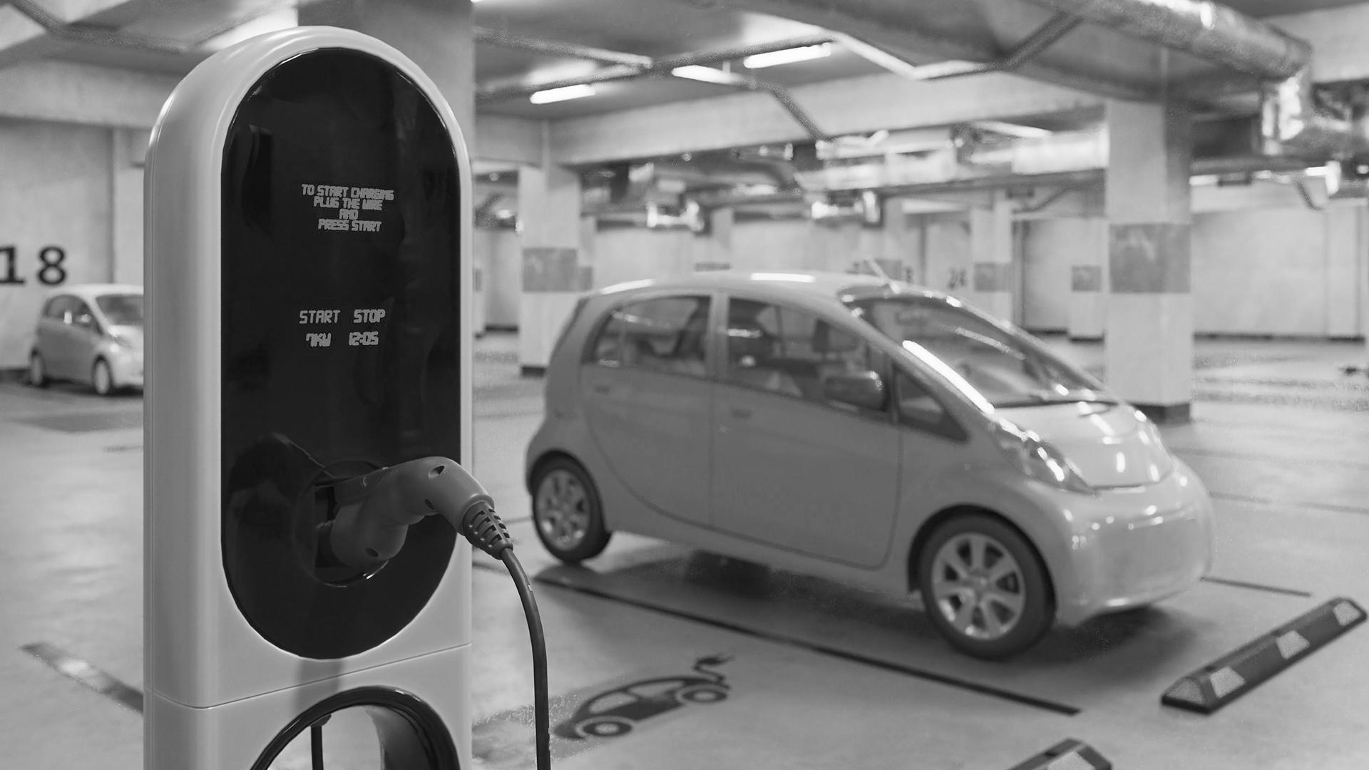
01. Objectifs et modèle mathématique
01.
01.

Slide 5
Générer des scénarios optimisés de recharge
Prendre en compte :
plages horaires disponibles
demande énergétique
contraintes techniques (ports de recharge)
Maximiser la stabilité du réseau / Satisfaction des utilisateurs

Slide 6
Variables de Décision si(t)
Représente la fraction de la puissance de charge maximale utilisée par le VE i au créneau temporel t.
Exemple : s3(5) = 0.8 signifie que le VE 3 charge à 80% de sa puissance maximale au temporel 5.
si(t) ∈ [0, 1] ∀i ∈ {1, ..., NEVs}, t ∈ {1, ..., T}
Le contrôle précis des taux de charge permet une gestion dynamique de la demande énergétique, adaptée aux besoins spécifiques de chaque VE et aux contraintes du réseau.

Slide 7
Les Données d'Entrée du Modèle
Symbole
Description
Pcharge
Puissance de charge (kW) (par exemple, 7.4 kW pour "Charge accélérée")
Cgrid
Capacité du réseau (kW)
ai
Créneau horaire d'arrivée du VE i
di
Créneau horaire de départ du VE i
Ei
Demande en énergie du VE i (kWh)
Nombre total de créneaux horaires (par exemple, 24 pour une résolution d'1 heure)
T

Slide 8
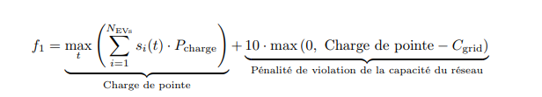
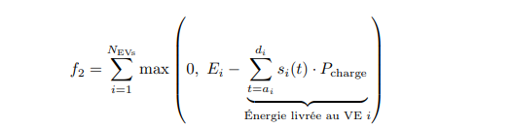
Minimisation des objectifs
Mesure la demande totale d’énergie non satisfaite pour tous les VE.
Si un VE reçoit moins d’énergie que demandée, le manque contribue à f2.
Premier terme : C’est la demande maximale de puissance réelle sur tous les créneaux horaires.
Deuxième terme : Pénalise les charges de pointe dépassant la capacité du réseau (Cgrid).

Slide 9


Contraintes
Disponibilité de la Charge
Les VE ne peuvent pas charger en dehors de leur fenêtre de disponibilité
Limites de Puissance
Le taux de charge ne peut pas dépasser la puissance maximale du chargeur

Slide 10
Problème d’Optimisation Multi-Objectif
Comment minimiser f1 et f2 sous réserve de contraintes ?
Variables Continues
si(t) sont continues (pas binaires), permettant des taux de charge partiels.
Optimalité de Pareto
Les solutions représentent des compromis entre f1 (contrainte sur le réseau) et f2 (satisfaction de l’utilisateur).
Aucune solution unique ne minimise les deux objectifs simultanément.
Contraintes Temporelle
L’énergie livrée à un VE dépend de son programme de charge sur plusieurs créneaux horaires.

Slide 11
Exemple de Calcul
Considérons un exemple simplifié avec deux VE et des paramètres spécifiques pour illustrer le fonctionnement du modèle et le calcul des valeurs des objectifs. Cet exemple démontre comment le modèle équilibre les besoins des utilisateurs avec les contraintes du réseau.
VE 1 : a1 = 1, d1 = 3, E1 = 15 kWh
VE 2 : a2 = 2, d2 = 4, E2 = 10 kWh
2
15kW
7.4kW
NEVs
Cgrid
Pcharge

Slide 12
Créneau Horaire
VE 1 (s1(t))
VE 2 (s2(t))
Puissance Totale (kW)
1
1.0
7.4
0.0
2
0.8
9.62
0.5
3
0.0
7.4
1.0
4
0.0
0.0
0.0
f1 = max(7.4, 9.62, 7.4, 0) = 9.62 kW (pas de violation du réseau)
f2 :
Énergie du VE 1 : 7.4 × (1.0 + 0.8) = 13.32 kWh → Manque = 15 − 13.32 = 1.68 kWh
Énergie du VE 2 : 7.4 × (0.5 + 1.0) = 11.1 kWh → Excédent = 0
Total f2 = 1.68 kWh

Slide 13
Résumé : Modèle mathématique
Ce qu’il fait : Équilibre la fiabilité du réseau (f1) et la satisfaction de l’utilisateur (f2).
Comment il fonctionne : Ajuste les taux de charge (si(t)) sur le temps pour trouver des programmes Pareto-optimaux.
Innovation clé : Modélise explicitement le conflit entre les contraintes du réseau et les besoins des utilisateurs.

Slide 14
02. Méthodologie
01.
01.

Slide 15
1-Préparation de l’environnement.
2-Génération des données VE
.Création aléatoire des horaires d’arrivée, de départ et des demandes d’énergie.
3-Définition de l’instance Tableau contenant les contraintes de chaque véhicule.
4-Paramétrage du modèle
.Définition des prix, pénalités, nombre de bornes et créneaux horaires.

Slide 16
5-Fonctions d’évaluation :
.Calcul du prix de recharge et de la satisfaction client.
6-Optimisation par algorithme génétique :
.Recherche de la meilleure stratégie de recharge (revenu + satisfaction).
7-Visualisation des résultats :
.Affichage graphique et interface interactive avec Streamlit.

Slide 17
03. Données et paramètres
01.
01.

Slide 18
Exemples de jeux de données :
-Nombre de véhicules
-Besoin énergétique (kWh)
-Plage horaire de disponibilité
Paramètres de l’algorithme :
-Population, générations, taux de croisement, mutation

Slide 19
04. solution NSGA-II
01.
01.

Slide 20
NSGA-II explore intelligemment les compromis entre pic de charge et insatisfaction en :
Classant les solutions par fronts de Pareto.
Favorisant la diversité pour éviter les solutions localement optimales.
Utilisant des opérateurs génétiques pour améliorer itérativement la population.

Slide 21
Fonctionnement étape par étape
[Population aléatoire]
↓
[Évaluation → f1, f2]
↓
[Tri non-dominé → Fronts]
↓
[Crowding distance → Diversité]
↓
[Sélection + Croisement + Mutation]
↓
[Nouvelle génération] → Répéter jusqu’à convergence.

Slide 22
05. Résultats obtenus
01.
01.

Slide 23
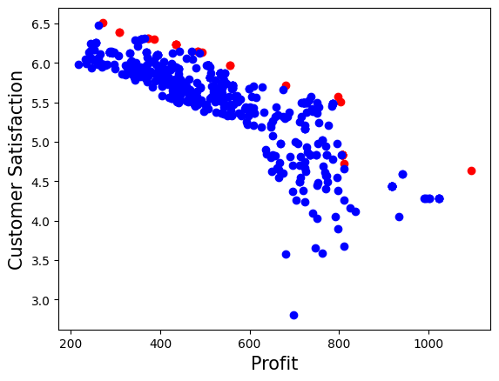
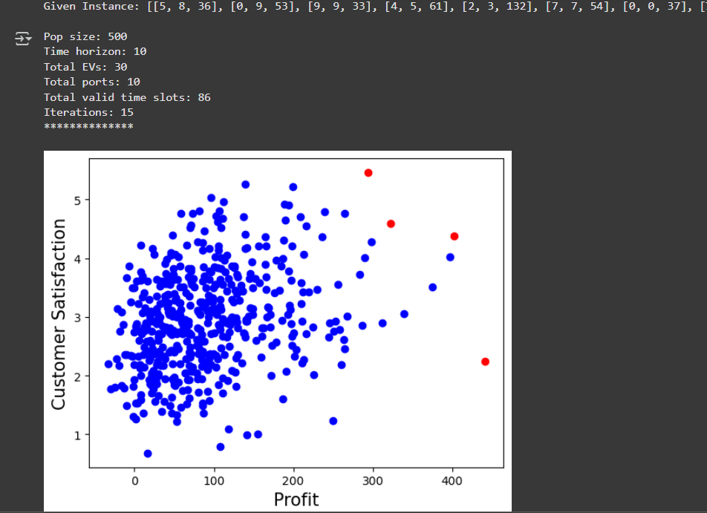
Planning de recharge qui équilibre charge réseau et besoins des utilisateurs.
--Les points bleus montrent toutes les solutions explorées par l’algorithme, illustrant la variété des compromis possibles entre les objectifs (comme profit et satisfaction).
--Les points rouges forment le front de Pareto, représentant les meilleures solutions équilibrées, impossibles à améliorer sur un objectif sans nuire à l’autre.
- Démo d’application

Slide 24
06. Interface utilisateur (Streamlit)
01.
01.

Slide 25
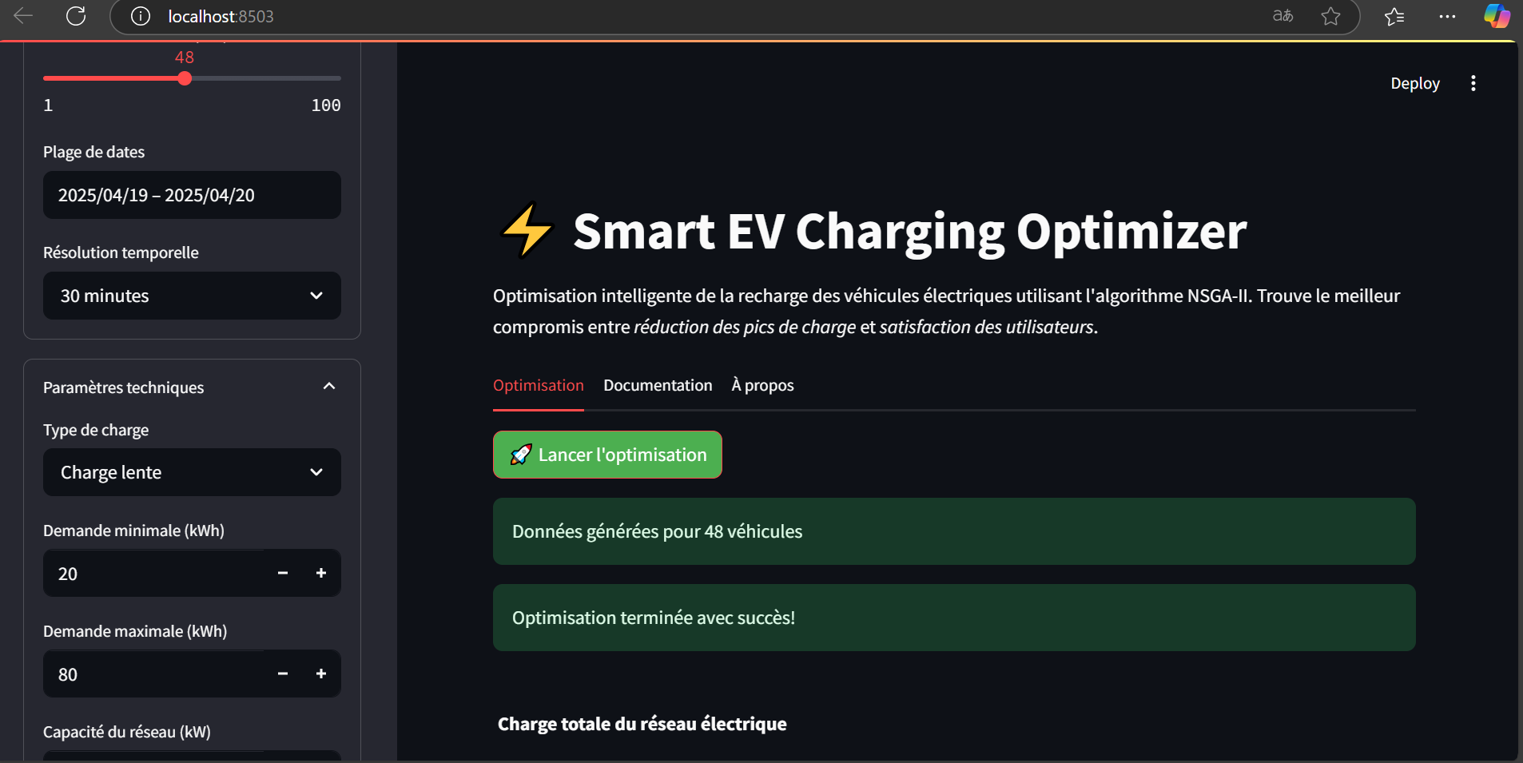

Slide 26
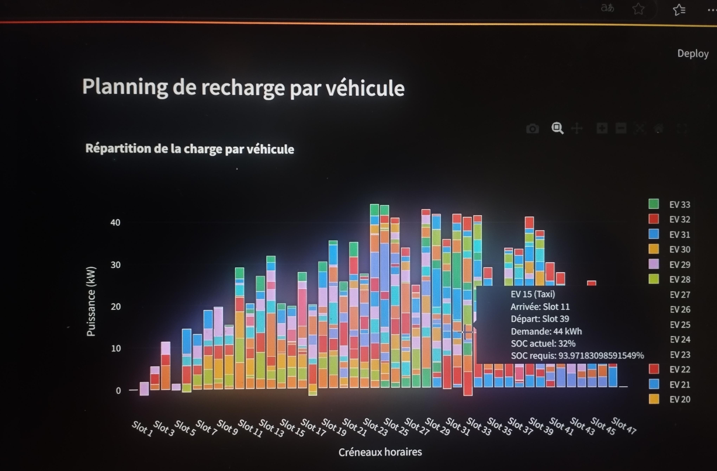

Slide 27
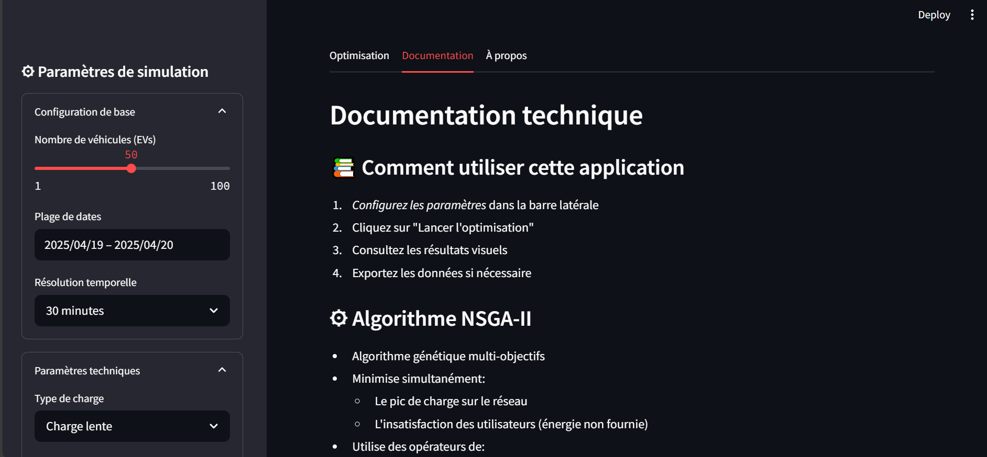

Slide 28
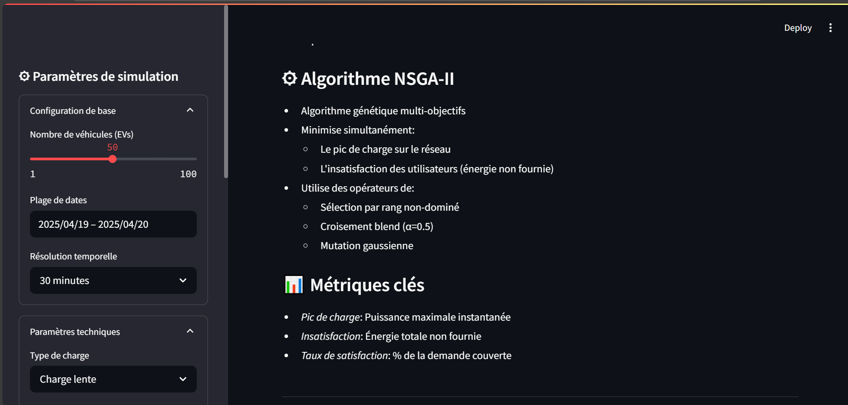

Slide 29
Merci pour votre attention

